Slide 1
Semantisatieverhaal A:
Ik ben opgegroeid of groot geworden met de radio aan. Bij ons thuis stond vroeger altijd een radio aan. Bij onze buren echter niet. We hadden namelijk dove buren, dus de radio hoorden ze niet. Ze communiceerden met gebaren. Mijn moeder beheerste gebarentaal en tolkte vaak voor onze buren. Tolken betekent vertalen. Ze vertelde dan wat de buurman of buurvrouw had gezegd. Hierdoor konden de buren zich beter verstaanbaar maken. Thuis heb ik nu nog steeds vaak de radio aan. Op Q-music, een radiozender, spelen ze het spelletje: raad het geluid. Kennen jullie dat? Je hoort een geluid en je moet raden hoe dat geluid letterlijk is gemaakt. Letterlijk, dus hoe dat geluid echt, volledig is gemaakt. Heb je het goed, dan win je geld. Je kunt je antwoord appen. Ze krijgen veel inzendingen binnen. De inzending is iets wat je opstuurt om ergens aan mee te doen. Ik heb ook wel eens gehoord dat iemand die net over de grens in Duitsland woonde, ook meedeed. De grens is de soort lijn waar een land ophoudt en een ander land begint. Vervolgens of daarna mag 1 iemand zijn inzending vertellen. Hij of zij mag zeggen wat het geluid volgens hem of haar is. Vervolgens, dus daarna hoor je of je inzending goed is of niet. Is het fout dan wordt het geldbedrag dat je kunt winnen hoger. Het resultaat? De uitkomst? Na een paar weken ben je zooo nieuwsgierig wat het geluid nou is, én het geldbedrag is gigantisch hoog. In 2019 werd het geluid geraden en won die persoon namens (voor, uit naam van) Q-music 100.000 euro! Wauw! Dat werd een heel festijn! Een groot feest! Ik moest er gewoon zelf bijna van huilen. Zo gaaf! Ik ben ook best gevoelig. Gevoelig is waar je van moet huilen.
A
Notes:
Woordenoverzicht
opgroeien: groot worden
vervolgens: daarna
gevoelig: waar je van moet huilen
het festijn: het grote feest
namens: voor, uit naam van
de inzending: iets wat je opstuurt om ergens aan mee te doen
het resultaat: de uitkomst
de grens: de soort lijn waar een land ophoudt en een ander land begint
letterlijk: echt, volledig
tolken: vertalen

Slide 2
Gerarda Das
Marjan ter Harmsel
Mandy Routledge
Francis Vrielink
Week 10 – 5 maart 2024
Niveau A

Slide 3
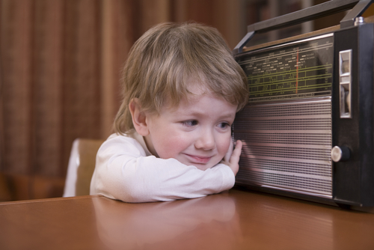
opgroeien

Slide 4
tolken

Slide 5
letterlijk
?

Slide 6
de inzending

Slide 7
de grens

Slide 8
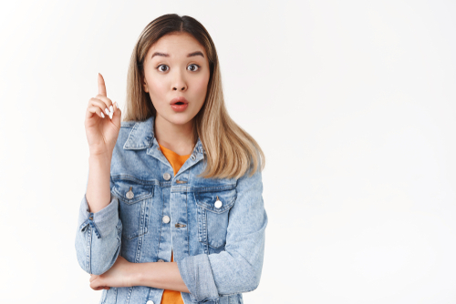
vervolgens
Ik denk dat het antwoord ………… is!

Slide 9
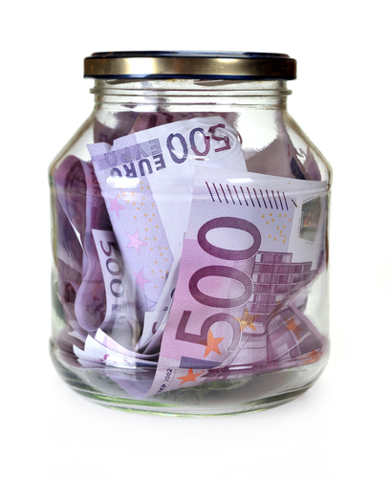
het resultaat

Slide 10
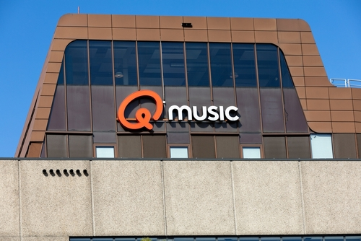
namens

Slide 11
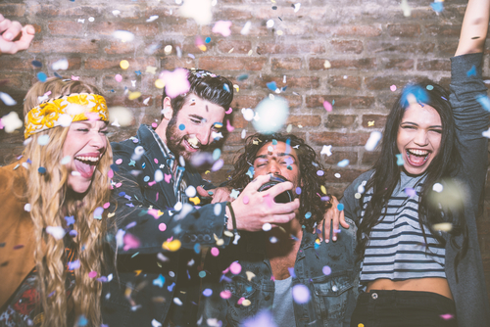
het festijn

Slide 12
gevoelig

Slide 13
Op de woordmuur:

Slide 14
gevoelig
onverschillig
= waar je van moet huilen
Ik moest er gewoon zelf bijna van huilen. Ik ben ook best gevoelig.
= zonder gevoel
De man kijkt onverschillig op zijn mobieltje.

Slide 15
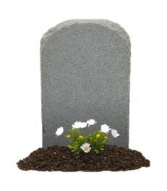
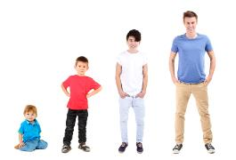
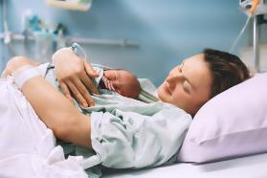
Ik ben opgegroeid met de radio aan.
sterven
opgroeien
geboren worden
= groot worden

Slide 16
Eerst zend je een antwoord in, vervolgens word je uitgekozen om je antwoord te geven en uiteindelijk hoor je of het antwoord goed of fout is.
uiteindelijk
vervolgens
= op het laatst
eerst
= daarna
= in het begin

Slide 17
Het geluid werd maar niet geraden. Het resultaat?
Heel veel geld in de pot!
100.000 euro te winnen
?
het resultaat
het fout hebben
= de uitkomst
raden

Slide 18
Voor het raden van het geluid kwamen veel inzendingen binnen. Eén inzending was juist. Zij had het goed geraden en won.
?
winnen
de inzending
raden
= iets wat je opstuurt om ergens aan mee te doen

Slide 19
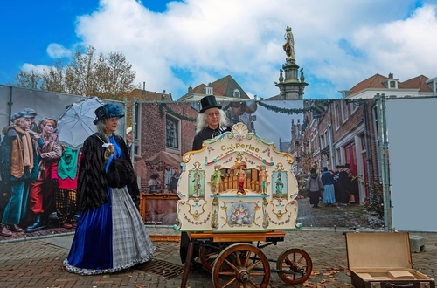
het festijn
= het grote feest
het Dickens
het Mega
Eurovisie
festijn
Piraten festijn
Songfestival

Slide 20
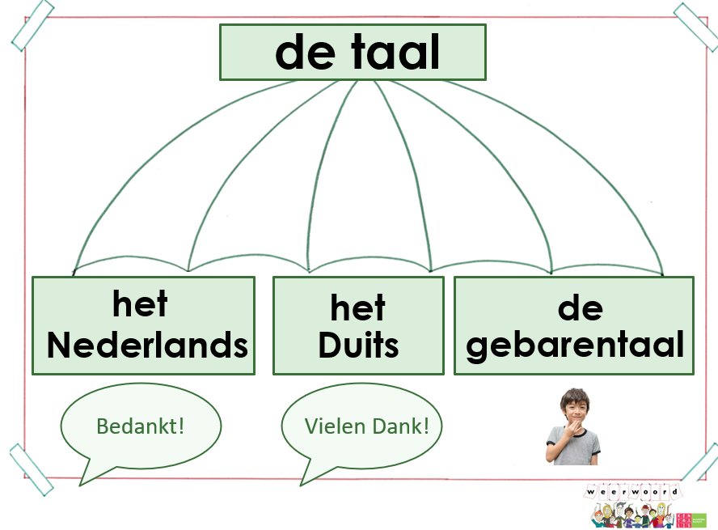
de vertaling
tolken
de tolk
= vertalen

Slide 21
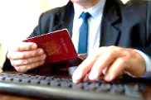
de controle
de grensovergang
de grens
= de soort lijn waar een land ophoudt en een ander land begint
het paspoort

Slide 22
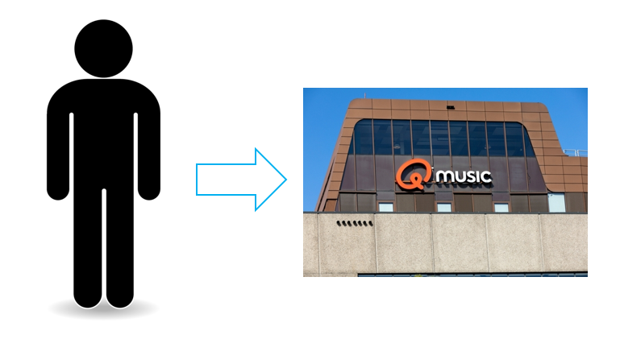
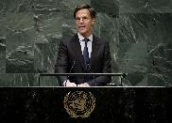
het radiostation
namens
= voor, uit naam van
de leerlingenraad
de Verenigde Naties

Slide 23
letterlijk = echt, volledig
Je hoort een geluid en je moet raden hoe dat geluid letterlijk is gemaakt.
?

